Slide 1
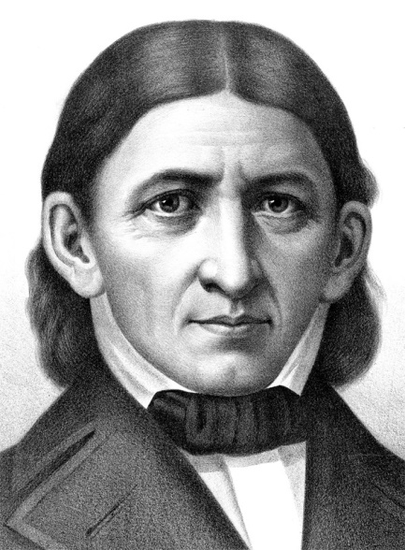
Дары Фрёбеля
Фридрих Вильгельм Август Фребель (1782-1852) – известный немецкий педагог, создатель первого в мире детского сада для детей дошкольного возраста

Slide 2
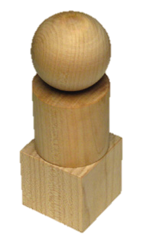
Фридрих Вильгельм Август Фрёбель
- немецкий педагог,
теоретик дошкольного воспитания, ученик Песталоцци, исходил из того, что дети- цветы и воспитывать их должны "добрые садовницы".

Slide 3
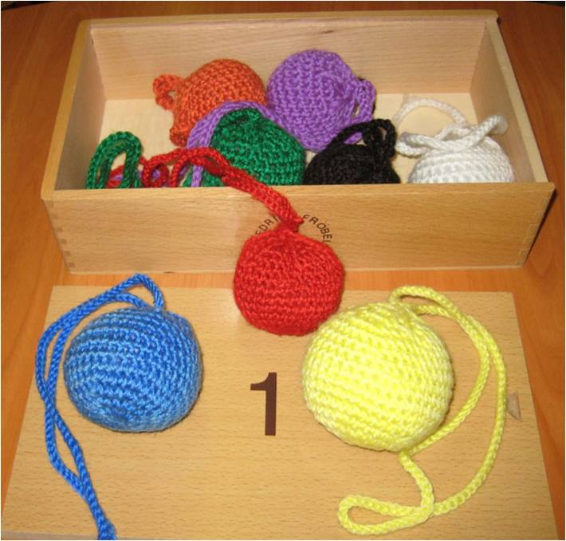
Дар первый: разноцветные мячи на верёвочке

Slide 4
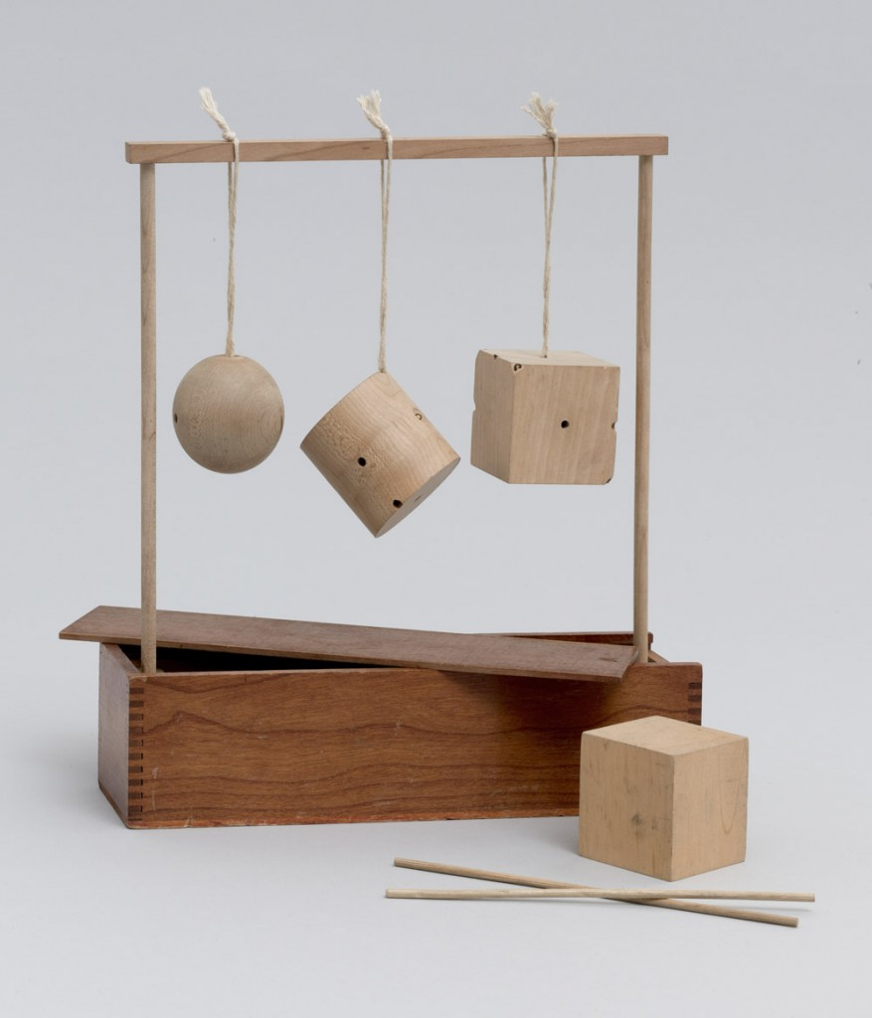
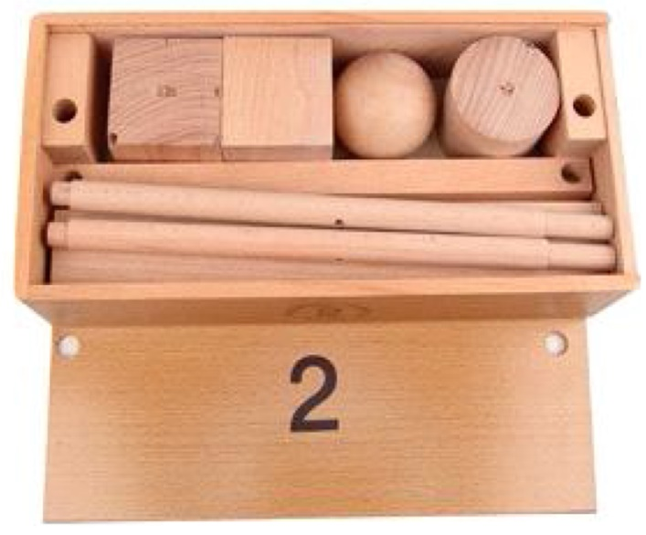
Дар второй: куб, цилиндр и шар

Slide 5
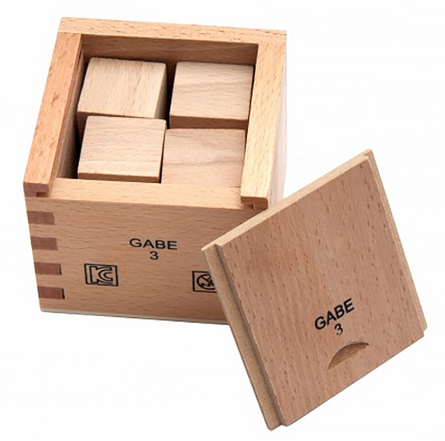
Дар третий: куб, разбитый на 8 кубиков

Slide 6
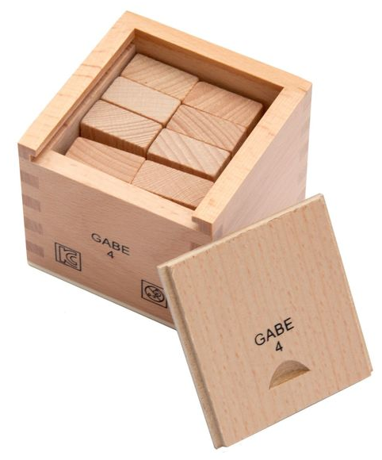
Дар четвертый: куб, разделенный на 8 плиток

Slide 7
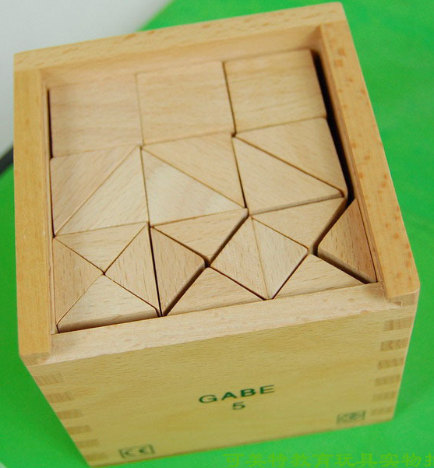
Дар пятый: куб, разделенный на 27 маленьких кубиков, при этом 9 из них разделены на более мелкие составляющие.

Slide 8
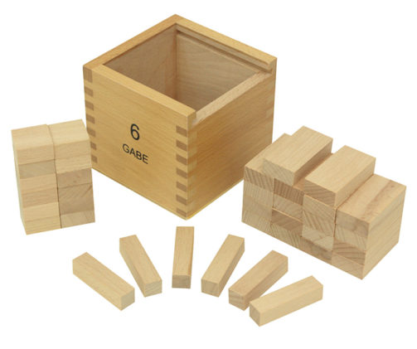
Дар шестой: куб, разделенный на 27 кубиков, многие из которых разделены на другие фигуры.

Slide 9
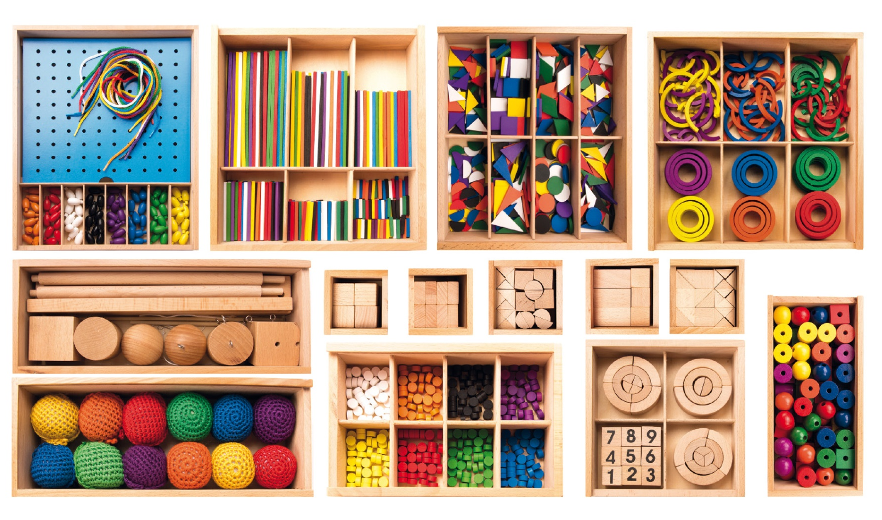
Дары Фрёбеля

Slide 10
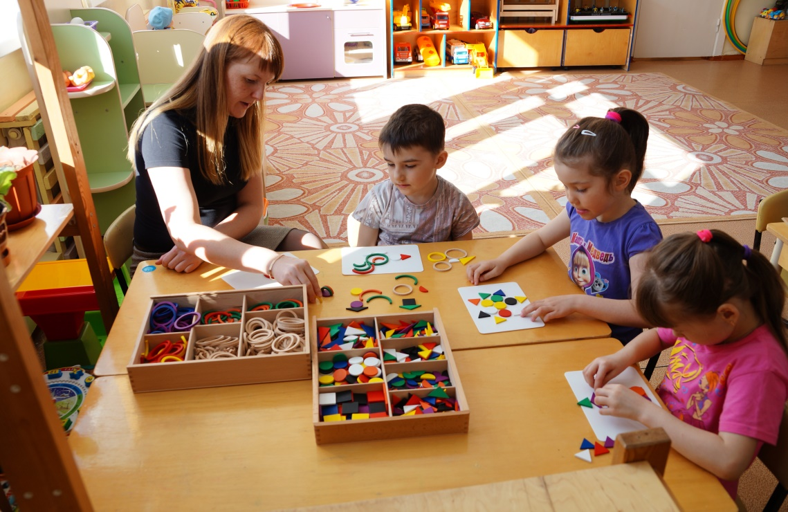

Slide 11
«Чувство людей гораздо интереснее их мысли» Оскар Уайльд

